Slide 1
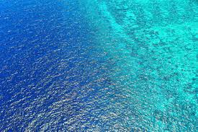
Fenómenos de transporte:
Difusión y Osmosis

Slide 2
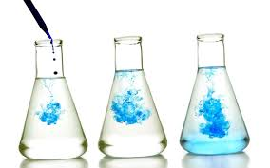
DIFUSIÓN SIMPLE
Movimiento aleatorio de moléculas de soluto en un solvente hasta formar la solucion. El movimiento o flujo neto difusivo de moléculas de soluto se observa de la mayor concentración de soluto a la menor:

Slide 3
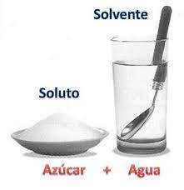
SOLUCIONES ACUOSAS
Definiciones previas:
Concentración de la solucion : C
C ̳ masa de soluto (gramos o moles)
Volumen de solucion (litros o m³)
Cuando es “mol/litro” se llama MOLARIDAD de la solución

Slide 4
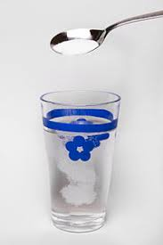
Ej.: 1) se tiene una solucion acuosa de 5 g de azúcar (sacarosa: masa molar 342 g/mol) en 200 ml de agua. Expresar su concentración (en g/litro) y su molaridad
C = 5 g / 200 ml = 0,025 g/ml = 25 g/l
342 g = 1 mol de sacarosa
25 g = 0,073 moles
Molaridad = 0,073 mol/l = 0,073 M

Slide 5
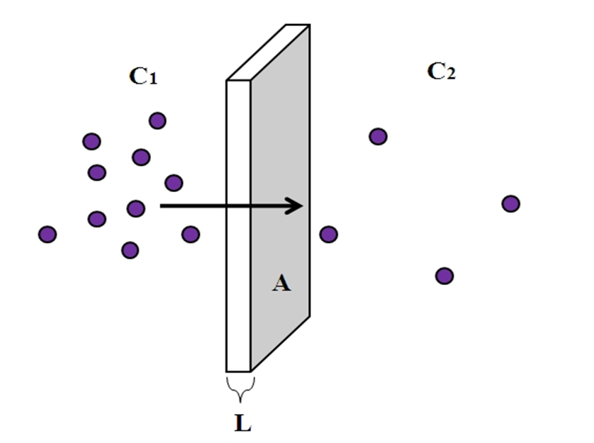
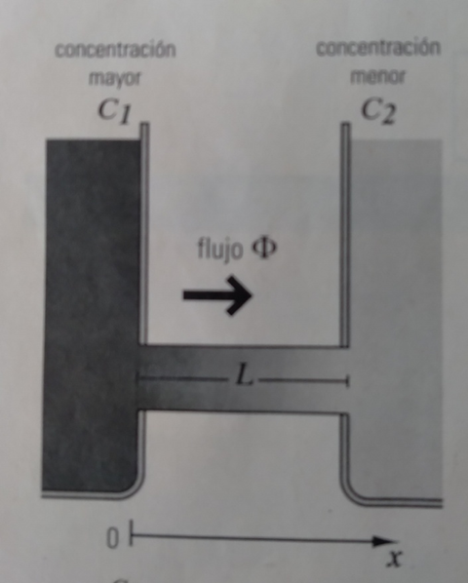
Flujo difusivo (φ o J) φ = masa de soluto (en kg o mol) tiempo (segundo)

Slide 6

Cuando se divide por el área transversal atravesada por el soluto (A), se lo suele llamar : densidad de flujo difusivo (φ´): φ / A = φ´
Cuando la densidad de flujo difusivo es constante, no se igualan las concentraciones (régimen estacionario), aplicamos la LEY DE FICK para la difusión lineal simple:

Slide 7
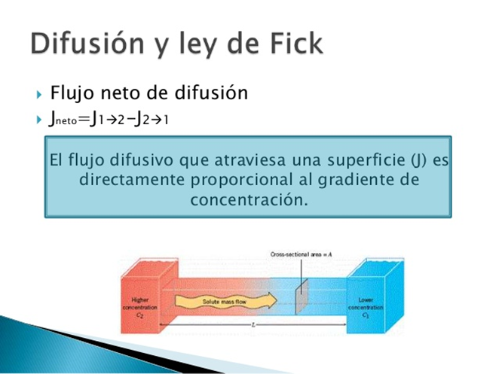
C1
C2

Slide 8
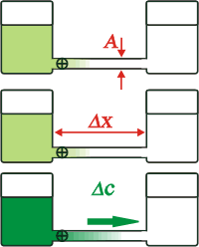
Ley de Fick: φ / A = φ´ = - D . ∆C / ∆x
D: constante (o coeficiente) de difusion
∆C : diferencia de concentraciones
∆x : distancia entre concentraciones
∆C/∆x : gradiente de concentración
El flujo difusivo siempre va de mayor a menor concentración

Slide 9
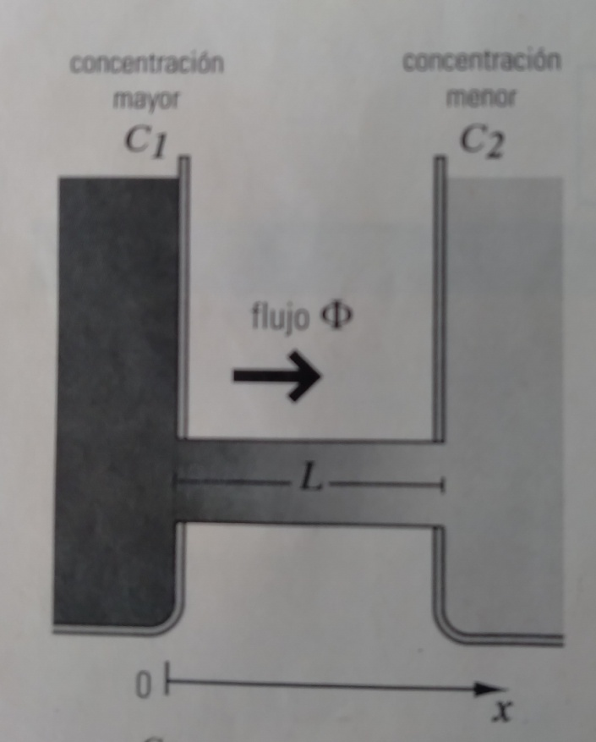
Ej: 2 EM)
El coeficiente de difusión de un soluto en agua es 9 . 10 ˉ¹¹ m² sˉ¹ Dos recipientes con concentraciones diferentes de dicho soluto están en contacto mediante un tubo de 10 cm. Uno de los recipientes tiene una C₁ = 100 mol/m³. La densidad de flujo hacia el segundo recipiente es de 10ˉ¹² mol/cm²seg ( 10ˉ⁸ mol/m²seg).
¿Cuántos moles por m³ hay, aprox. en el segundo recipiente?

Slide 10
Resolución:
Aplicamos Ley de Fick:
φ´ = - D . ∆C / ∆x = D . l∆Cl / ∆x
Despejamos: l∆Cl = módulo de la diferencia de concentraciones
l∆Cl = φ´ . ∆x / D = (10ˉ⁸ mol/m²seg ). 0,1 m / 9 . 10 ˉ¹¹ m² sˉ¹
Reacomodando queda:
l∆Cl = (10ˉ⁸ . 0,1 / 9 . 10 ˉ¹¹ ) .( mol . m . seg / m² . seg . m² )
l∆Cl = 11 mol /m³ (Significa que la diferencia de conc. es 11 mol/ m³)
Analicemos: si el flujo difusivo va de C₁ a C₂ y C ₁ = 100 mol/ m³ entonces C₂ tiene que ser menor en esa cantidad: 100 – 11 = 89 mol/ m³, o sea C₂ = 90 mol/ m³ (aprox.)

Slide 11
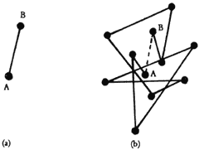
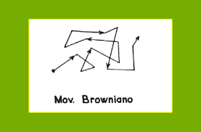
Desplazamiento cuadrático medio:
Las moleculas del soluto se mueven aleatoriamente en una direccion neta predominante: de la mayor a la menor concentracion. El desplazamiento cuadratico medio ˂ L² ˃ es dado por la fórmula:
˂ L² ˃ = 2 . D . t
“L” será el recorrido neto entre los puntos A y B despejando: L = (2 . D . t)½

Slide 12
Desplazamiento cuadrático medio:
˂ L² ˃ = 2 . D . t
Ej.: ¿Cuánto tiempo demora el oxígeno en difundirse desde la pared de un capilar sanguíneo de 5 µm de radio hasta el centro del capilar si el coeficiente de difusión del oxígeno en la sangre es de 10ˉ⁵ cm²/seg?
Despejando de la ecuación t y reemplazando:
t = ˂ L² ˃ / 2 . D = (5 . 10ˉ⁶ )² m² / 2 . 10ˉ⁹ m²/s
t = 0,0125 seg

Slide 13
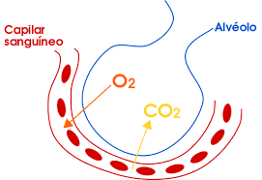
Ej.7 (guia): ¿Cuál es la máxima velocidad a la que puede circular el plasma sanguíneo por los capilares que rodean el alveolo pulmonar para el intercambio de oxígeno por difusion?
Datos: radio del capilar = 5 µm (1 µm = 10ˉ⁴ cm) largo del capilar= 100 µm espesor de las paredes del capilar = 0,2 µm
D = 10ˉ⁵ cm²/s

Slide 14
Resolución:
Acá se integran dos temas: difusión y cinemática.
Si el oxígeno viaja por difusión recorrerá un ˂ L ˃ igual (como mínimo) al radio del capilar más el espesor. El tiempo (t) que tarde en hacer eso será el mismo empleado por la sangre en recorrer el largo del capilar (X), determinando así la velocidad de esta:
Se plantean entonces 2 ecuaciones:
1) L² = 2. D . t
2) Vel= X/t
Despejando “t” de la 1) lo reemplazamos en la 2)
t = L² / 2D
Vel = X . 2 . D / L² = 100 . 10 ˉ⁴ cm . 2 . 10ˉ⁵ cm²/s / (5,2 . 10ˉ⁴cm)²
Vel = 0,74 cm/s

